Slide 1
五年级数学·上 新课标[人]
第5单元 简易方程
2 解简易方程
第4课时 解方程（2）
桂平市西山镇城西小学 黄春燕

Slide 2

孩子们，解方程根据是什么？
等式的性质

Slide 3
解下面方程：
4x =8.6 48.34-x =4.5
解：4x ÷4=8.6 ÷4
x=2.15
解：48.34-x+x=4.5+x
48.34=4.5+x
4.5+x=48.34
4.5+x-4.5=48.34-4.5
x=43.84

Slide 4
挑战任务一
认真阅读课本69页,
思考：怎样解以下方程？在练习本试试。
3x + 4=40 2（x - 16）=8

Slide 5

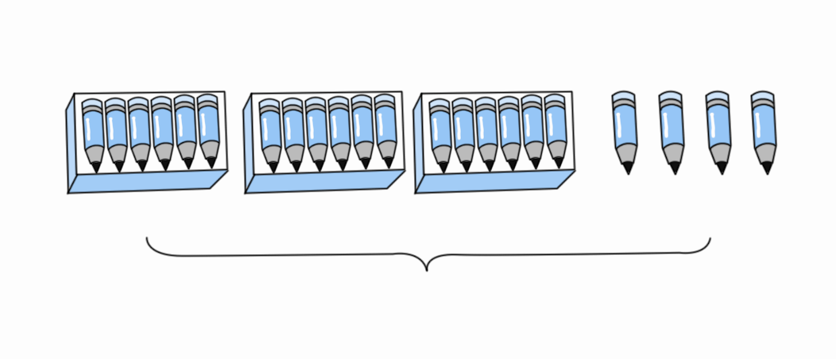
4
看图列方程，并求出方程的解。
x支
x支
x支
40支
3 x +4=40
看作一
个整体
解： 3 x +4-4=40-4
3 x =36
3 x ÷3=36÷3
x =12

Slide 6
5
解方程 2（ x -16)=8
方法一
2（x-16)=8
解:2(x -16)÷2=8÷2
x -16=4
x -16+16=4+16
x =20
把x -16看作是一个整体。

Slide 7
5
解方程 2（ x -16)=8
方法二
2（ x -16)=8
解:2 x -32=8
2 x -32+32=8+32
2 x =40
2 x ÷2=40÷2
x =20
根据乘法分配律。

Slide 8

挑战任务二
1.自主完成课本69页“做一做”第1、2题；
71页第8题。
2.组长对照答案快速批改组员作业。
3.组长汇报小组答题情况。
要认真呦。

Slide 9
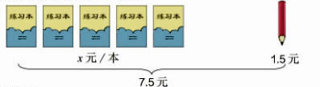
1.教材第69页“做一做”第1,2题。
1.看图列方程，并求出方程的解。
x元/本
1.5元
7.5元
5x+1.5=7.5
解：5x+1.5-1.5=7.5-1.5
5x=6
5x÷5=6÷5
x=1.2

Slide 10
2.解下列方程。
3x-12×6=6
6x-35=13
解：3x-72=6
解：6x-35+35=13+35
3x-72+72=6+72
6x=48
3x=78
x=8
3x÷3=78÷3
x=26

Slide 11
2.解下列方程。
（5x-12）×8=24
解：（5x-12）×8÷8=24÷8
5x-12=3
5x-12+12=3+12
5x=15
5x÷5=15÷5
x=3

Slide 12
2.解下列方程。
（100-3x）÷2=8
解：（100-3x）÷2×2=8×2
100-3x=16
100-3x+3x=16+3x
16+3x=100
16+3x-16=100-16
3x=84
3x÷3=84÷3
x=28

Slide 13
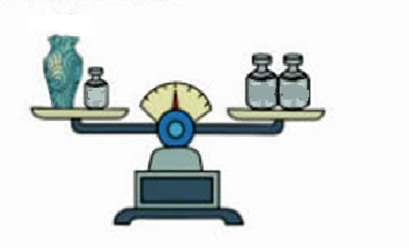
2.教材第71页练习十五第8题。
8.看图列方程，并求出方程的解。
xg
50g
100g
100g
x+50=200
解：x+50-50=200-50
x=150

Slide 14

8.看图列方程，并求出方程的解。
2x+60=158
解：2x+60-60=158-60
2x=98
2x÷2=98÷2
x=49

